Slide 1
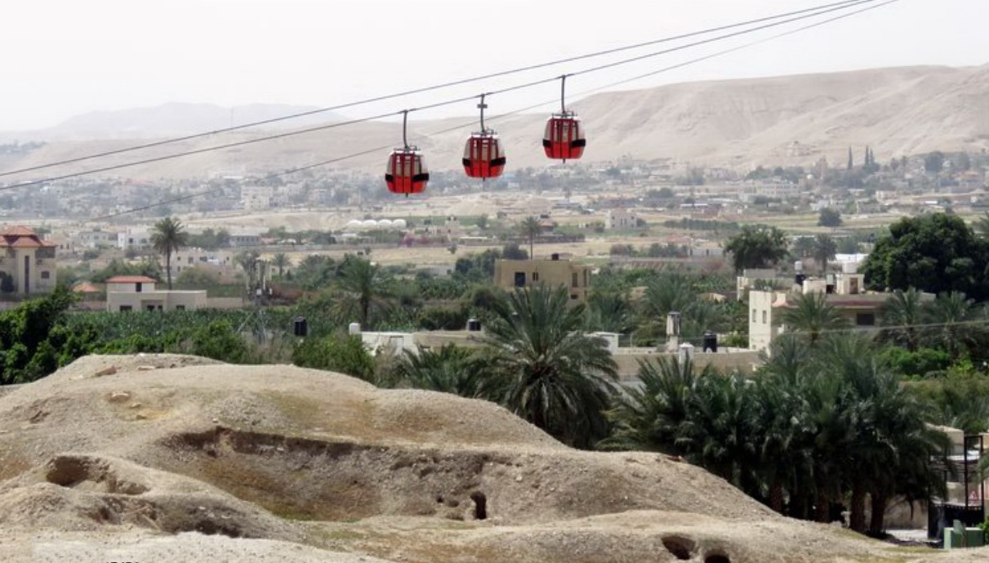

יריחו וסביבותיה
חלק שלישי
הגילגלים.
מערת סמרא.
מעיינות נחל פרת.
צילום ועריכה – יגאל מורג. ברקע – נעימת "ערבה".

Slide 2

כפי שנכתב בסוף המצגת השנייה של "יריחו ואתריה" אנו עוברים לסקור את המעגל השני (ואולי גם השלישי) העוטף את יריחו, אך כפי שהתחלנו את המעגל הראשון עם כיבוש הארץ ע"י יהושע, נתחיל גם מצגת זו עם
אותה תקופה וכך היא מתוארת בתנ"ך: "וַיְצַו יְהוֹשֻׁעַ אֶת הַכֹּהֲנִים לֵאמֹר,
עֲלוּ מִן הַיַּרְדֵּן. ויְהִי (בעלות) כַּעֲלוֹת הַכֹּהֲנִים נֹשְׂאֵי אֲרוֹן בְּרִית יְהוָה מִתּוֹךְ הַיַּרְדֵּן נִתְּקוּ כַּפּוֹת רַגְלֵי הַכֹּהֲנִים אֶל הֶחָרָבָה, וַיָּשֻׁבוּ מֵי הַיַּרְדֵּן לִמְקוֹמָם וַיֵּלְכוּ כִתְמוֹל שִׁלְשׁוֹם עַל כָּל גְּדוֹתָיו. וְהָעָם עָלוּ מִן הַיַּרְדֵּן בֶּעָשׂוֹר לַחֹדֶשׁ הָרִאשׁוֹן, וַיַּחֲנוּ בַּגִּלְגָּל בִּקְצֵה מִזְרַח יְרִיחוֹ.
חרף חיפושי הארכיאולוגים לאורך השנים, עדיין לא נמצאו אתרים שניתן היה לזהותם כגילגלים, לפני כמה וכמה שנים איתר פרופ' אדם זרטל ז"ל חמישה אתרים שלדעתו הם הם הגילגלים.
פרופ' אדם זרטל, שנפטר בצעירותו לפני מספר שנים עסק לאורך 30 שנה ומעלה בסקר שומרון ובקעת הירדן, והוא גם זה שחשף על הר עיבל אתר העשוי להיות המזבח אותו הקים יהושע. זרטל חשף במסגרת עבודתו זו חמישה אתרים שמתארם כמתאר כף רגל, והוא מגיע למסקנה כי מתחמים אלו הינם אותם גילגלים המוזכרים בתנ"ך. האתרים החדשים עשויים אכן להיות הגילגלים, ואנו יוצאים לבקר בהם..

Slide 3
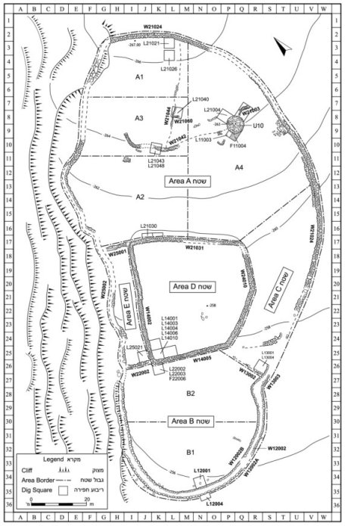
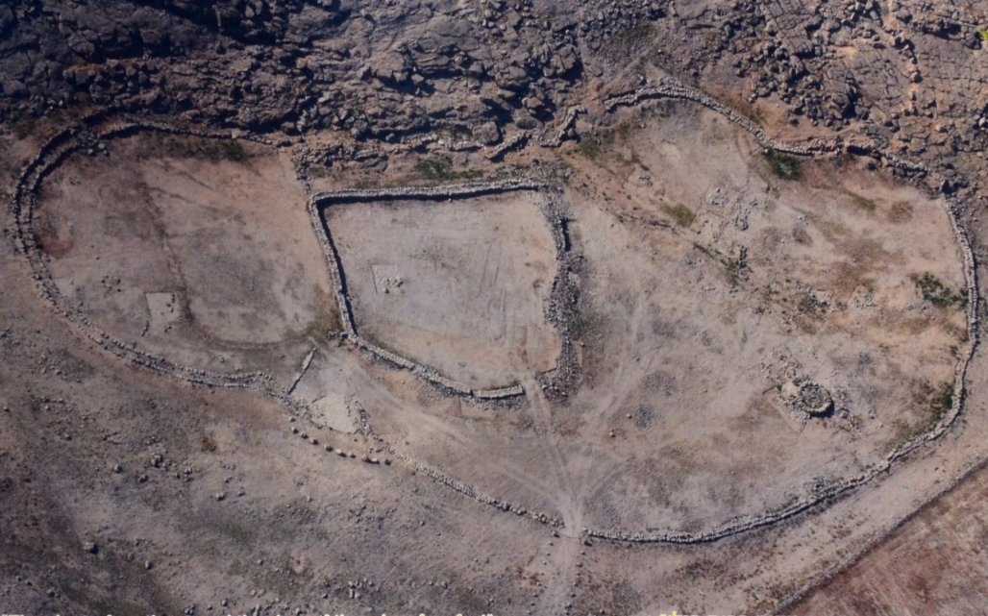
אנחנו נבקר באחד משני אתרים אשר נחפרו ונבדקו ע"י צוותו של אדם זרטל (בהנהלת דרור בן יוסף), ונשתדל להראות לכם את מה שניתן, ולפרש את מה שלמדנו מפיו של החוקר. נתחיל עם האתר שליד מושב ארגמן שבאזור יריחו, ומתחתנו תצלום אויר שלו, הנותן תמונה מוחשית ממש למתווה כף רגל. (התצלום (מהאוויר) מעשה ידי אסף סולומון).
וכאן - שרטוט שערכו החוקרים
הבמה
קיר המתחם
בליטת "בוהן" כף הרגל
שביל תהלוכת חוגגים
(חג מלשון לחוג / להסתובב)
חצר שמידותיה כמידות חצר המשכן
החצר
עקב כף הרגל
במה (מזבח?)
הכניסה
קיר המתחם
כניסה מרוצפת למתחם
העקב
דרך החוגגים

Slide 4
המימצאים עליהם מסתמך זרטל נתגלו ונחקרו בין השנים 2008-1990, בבקעת הירדן ובשומרון. מדובר במתחמים שנבנו בצורת כפות רגליים ענקיות. פרט לחמשת האתרים שנתגלו עד כה, לא נתגלה אף אתר בעולם שנבנה בצורה דומה ולכן מייחסים החוקרים חשיבות רבה לכל פרט ופרט.
מבדיקות תיארוך שערכו החוקרים לכלי חרס ועצמות בעלי חיים שנמצאו בשטח, ניתן להסיק שהמתחמים נבנו בסוף המאה ה-13 לפנה"ס וקיומם נמשך עד המאה ה-9 לפנה"ס בקירוב. האתר הראשון נמצא ליד מושב ארגמן שבבקעה. אורכו כ-200 מטרים, רוחבו
כ-85 מטרים ושטחו כ-13 דונם. המתחם בנוי כחצר מוארכת המוקפת קיר נמוך (כ 50 ס"מ), במרכזו במה עגולה שתכליתה לא ברורה עדיין לחוקרים. ליד הבמה נמצאו סירי בישול ועצמות בעלי חיים, מה שעשוי להעיד כי היא שימשה לפולחן (אולי מזבח להעלאת קורבנות?). המבנה המיוחד, בצורת כף רגל, מעיד שהאתר נבנה עם כוונה רעיונית. יש בו מסלול, מעין דרך תהלוכות, המקיפה את הבמה. "הקפה טיקסית של אתרים באמצעות תהלוכות היא אלמנט חשוב במזרח הקדום", אמר פרופ' זרטל, שהוסיף כי מקור המונח 'חג' בלשונות השמיות הוא במילה 'חוג', שמשמעותה סיבוב או הקפת מקום. מכאן שהממצא החדש שופך אור על משמעות המושג 'חג' בעברית.
המתחם השני נתגלה ליד מושב יפית, השלישי ליד מושב משואה. עוד שני מתחמים שצורתם דומה אך לא זהה, נמצאו בנחל תרצה ובהר עיבל. זרטל סבור שמדובר בחמישה מתחמים שנבנו על ידי בני ישראל, זמן קצר לאחר כניסתם לארץ כנען. הוא מסתמך על העובדה שחמשת האתרים נבנו באותה תקופה, על כך שחמישתם פזורים על מסלול הכניסה לארץ ישראל, המתואר בספר יהושע, ועל העובדה שבמתחם בהר עיבל נמצא בעבר מזבח ולידו שרידים של בעלי חיים שנשחטו שחיטה כשרה.

Slide 5
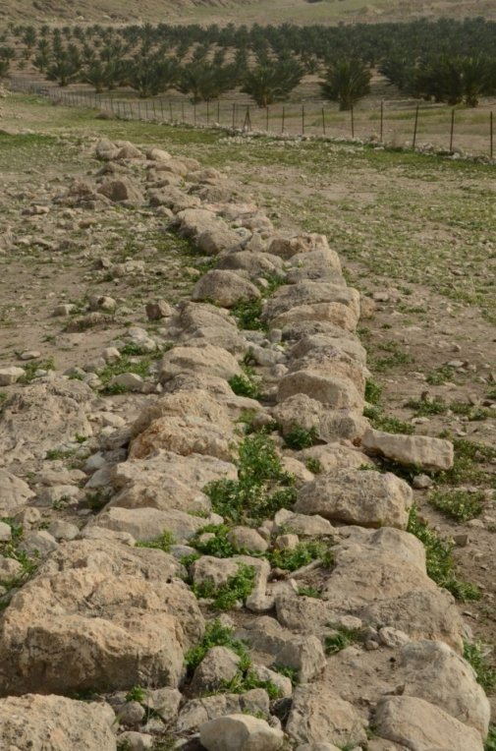
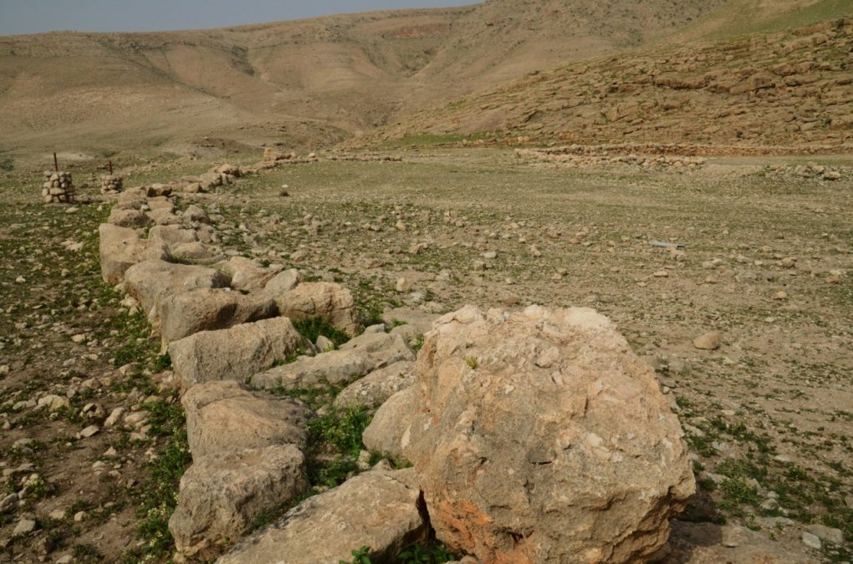
אנו עוברים אל האתר עצמו, וננסה לפרט את רכיביו השונים:
נתחיל עם הקיר המקיף את המתחם כולו, ע"פ כמות האבנים שנמצאו במקום מניחים החוקרים שהקיר היה רק "סימון" לגבולות המתחם וגובהו היה בסביבות חצי מטר בלבד.

Slide 6
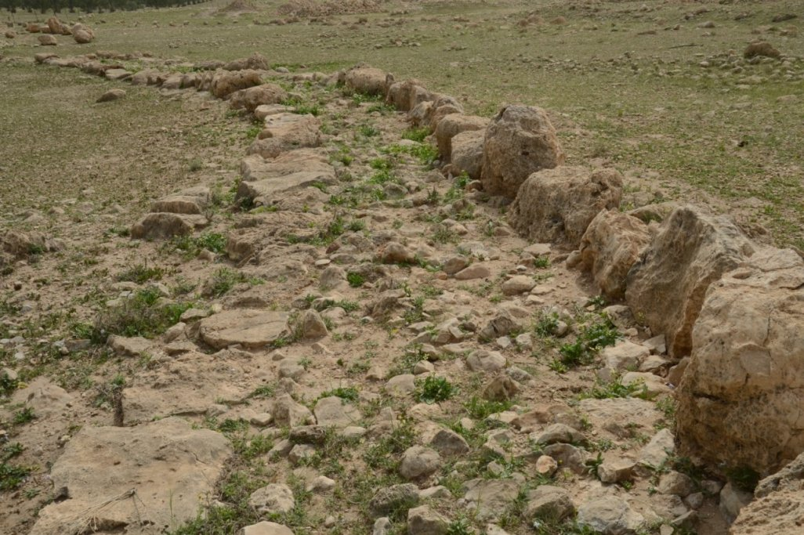
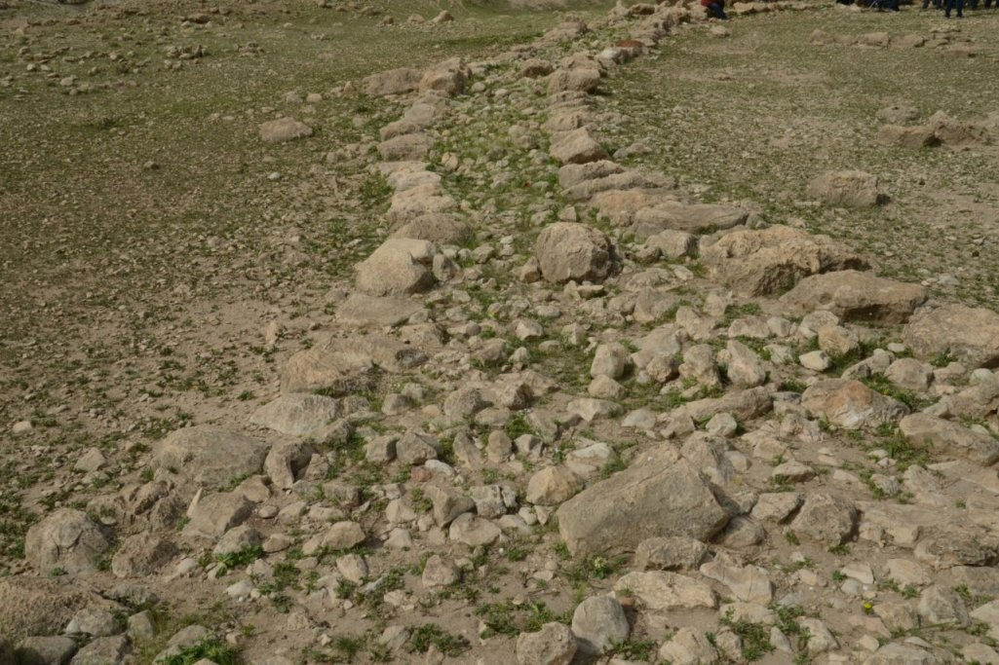
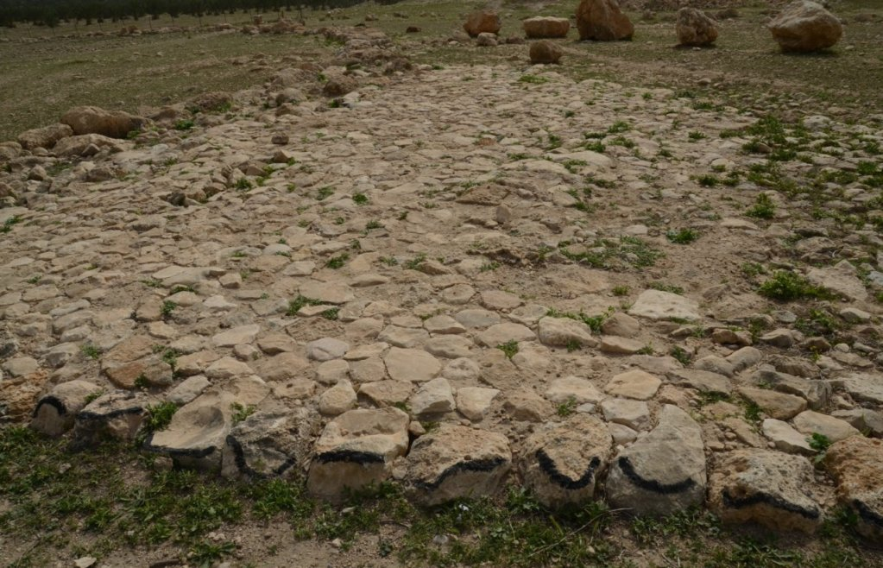
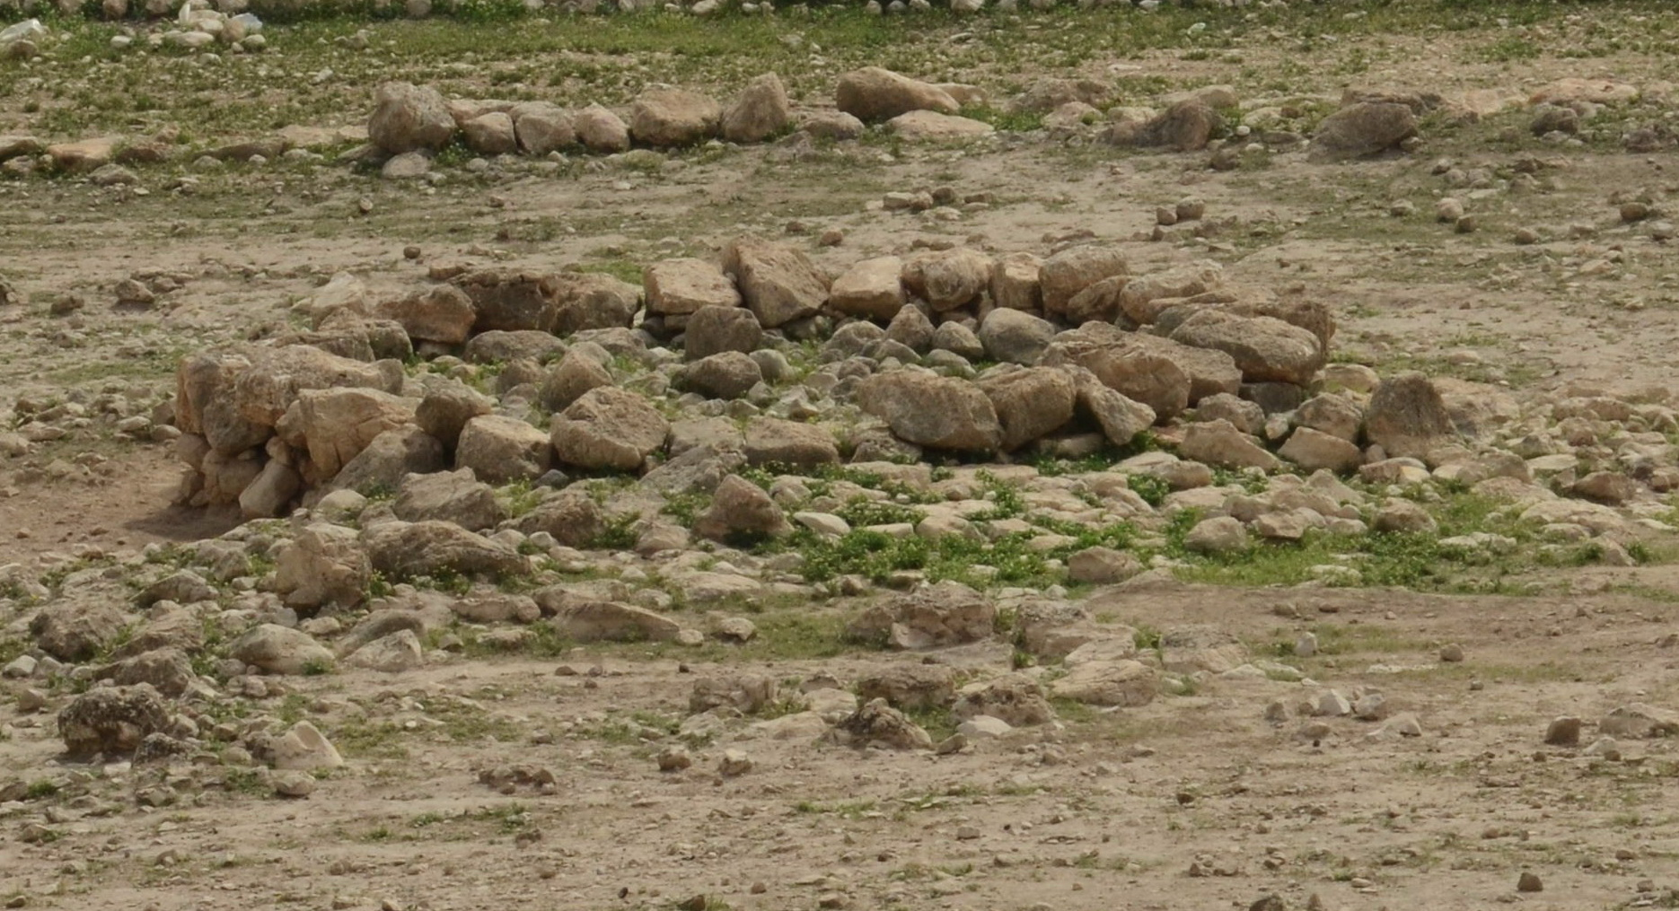
באזור שבין "סוליית" כף הרגל ל"עקב", נמצא פתח בקיר הסובב המזרחי ולצידו משטח מרוצף באבנים מקומיות, שטוחות אך טבעיות, שממנו יוצאת "דרך התהלוכות".
"דרך התהלוכות" מקיפה חלק מכף הרגל כולה, וניתן לראות שהיא בנויה משתי שורות "אבני שפה", שבמרכזן אבנים שטוחות המאפשרות הליכה נוחה למדי, אף שאלפי השנים שחלפו מאז הוקמה נתנו בה את אותותיהם.
כך נראה מעגל האבנים שיתכן והיה מקום העלאת הקורבנות או הזבחים כשלידו נמצאו עצמות בעלי חיים ושברי כלים.

Slide 7
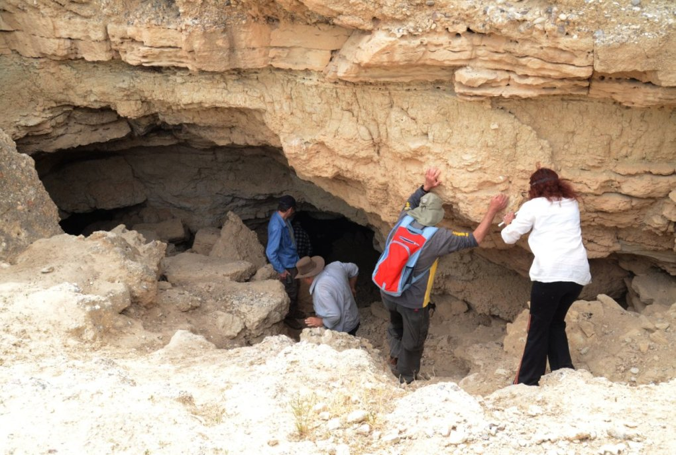
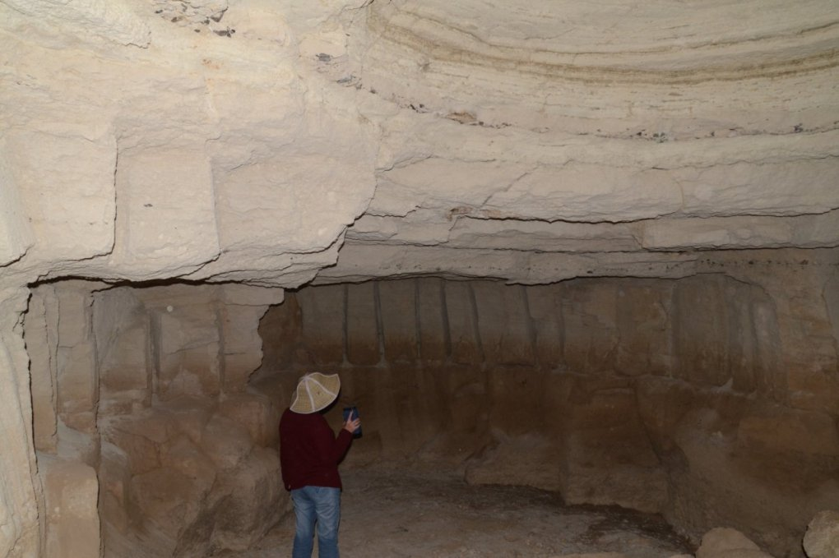
מאחר ויש באתרי מצגת שלמה ומפורטת בנושא הגילגלים, נעצור כאן, ונעבור אל אתר נוסף שנחשף באזור זה ממש והוא – "מערת סמרא".
זו מערה ענקית שהיא כניראה מחצבה אדירה לחציבת אבני בניין לבניית ירושלים.
המשטח המרוצף,
תחילתה של דרך התהלוכות
החצר הפנימית

Slide 8
המערה נתגלתה בבדיקה יסודית רגלית של אזור מחצבות גדול מאד ("א-סמרא"), המשתרע על 2 ק"מ ומעלה בדרום בקעת הירדן, כ-5 ק"מ צפונית ליריחו. באזור זה נוצל מחשוף של אבן חול וגיר הנוחות לבניה. על פני השטח נמצאו מחצבות גדולות וכמויות עצומות של פסולת מחצבה, המוכיחות על חציבה במשך מאות ואולי אלפי שנים.
בחלקו הדרומי של מערך המחצבות נמצא פער קטן בקרקע, שהוביל למערה-מחצבה תת-קרקעית בממדים נדירים יחסית: אורכה כ-90 מ' ורחבה הממוצע כ-50 מ'. עומק המערה כ-10 מ' מתחת לפני הקרקע ויורדים אליה בפתח שהתמוטט.
המערה בנוייה אולמות-אולמות, שכל אחד מהם שימש כנראה לחציבה ואולי גם לשימושים נוספים. האולמות מרשימים מאוד ובקירות ניתן לראות חלק מאבני הבניה המוכנות להוצאה. סה"כ יש כ-15 אולמות בגדלים שונים. גובה התקרה כרגע, לאחר שהמערה סבלה ממפולות רבות, 3-2 מ' מעל פני הרצפה. נראה שבמקור היה הגובה 4 מ' לפחות.
המערה נתמכת ב-20 עמודים יוצאי דופן בגדלם- כ-2X2 מ' בממוצע. העמודים הושארו בזמן החציבה לצורך תמיכה בגג.
חרותות: על העמודים והקירות פזורות חרותות לא מעטות (עשרות!), שנחרתו בזמן החציבה או אחריה. חלק ניכר מהן הם צלבים, ככל הנראה מהתקופה הביזנטית. חרותות אחרות כוללות אותיות וסמלים שונים, כולל מה שנראה כנס לגיונות רומי (?) וכן מעין שמש גדולה (זודיאק?)".
שימוש: ברור שבמקור היתה זו מחצבה תת קרקעית גדולה, אך נראה שהיו לה שימושים משניים (מנזר? מערת מסתור?). על כך מעידות אולי החרותות, אך כל זה דורש עדיין מחקר רב נוסף.
לאן הובלו האבנים: אנו עומדים בהתחלת המחקר, שינסה לקבוע באילו ערים שימשו האבנים מאזור המחצבות.

Slide 9
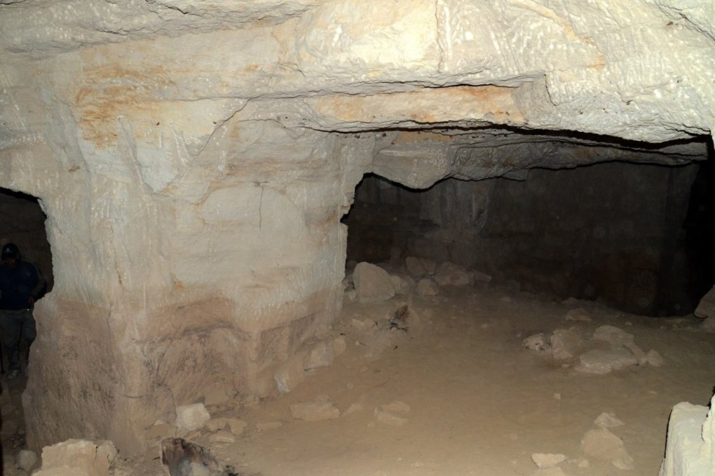
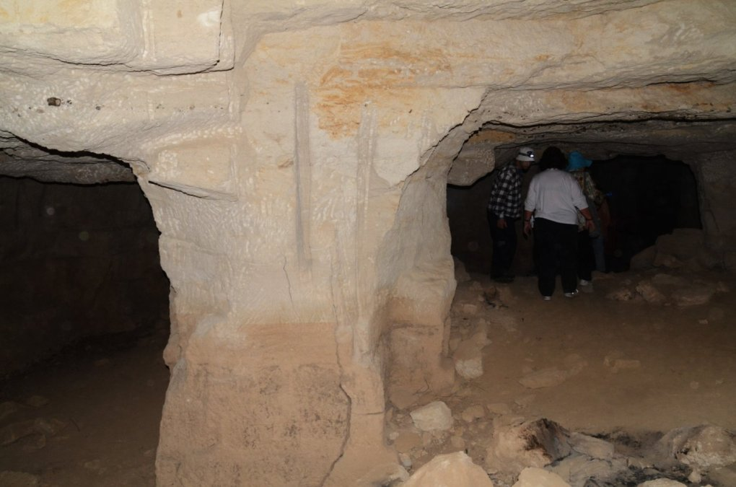
עמודי ענק הדואגים שהתקרה לא תתמוטט.

Slide 10
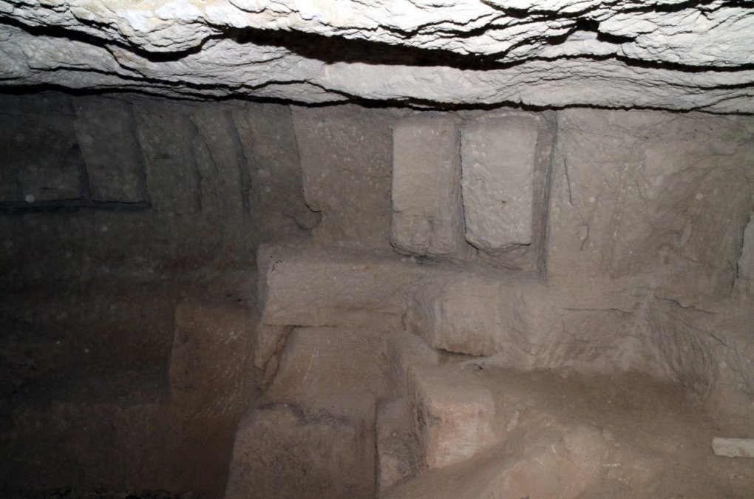
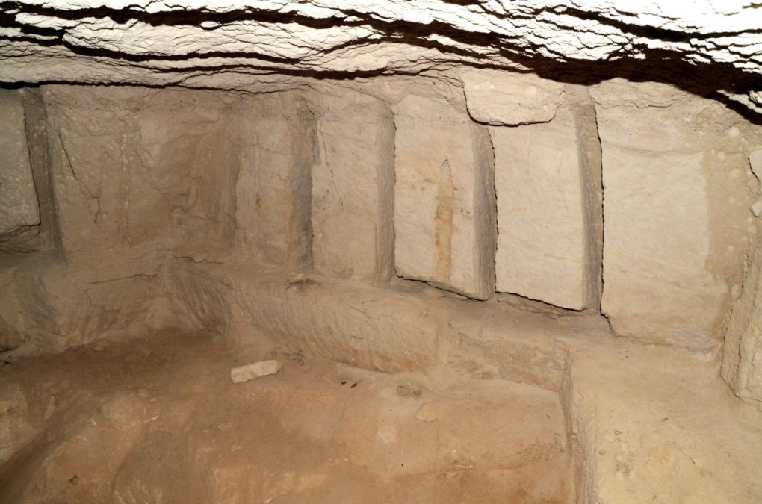
קירות שלמים עם אבני בניין ענקיות שחציבתן לא הושלמה.

Slide 11
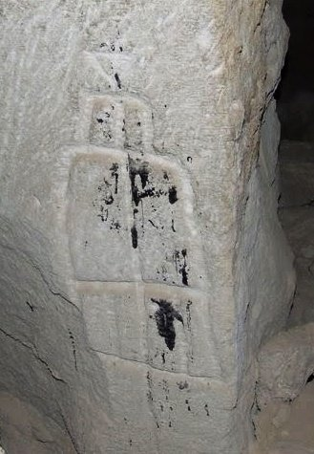
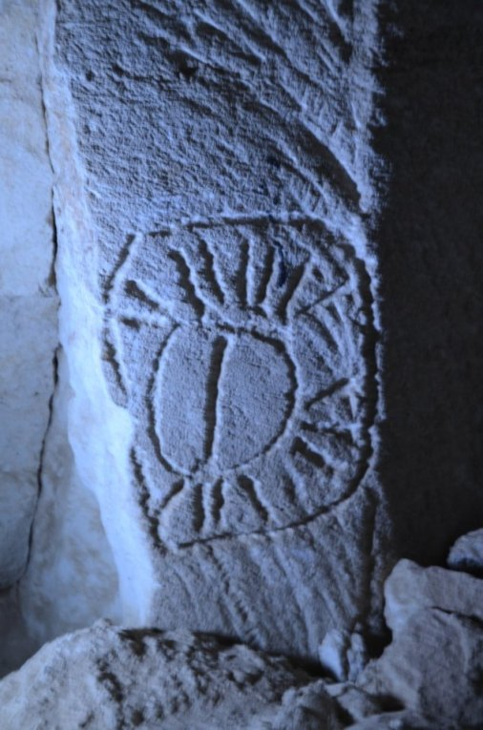
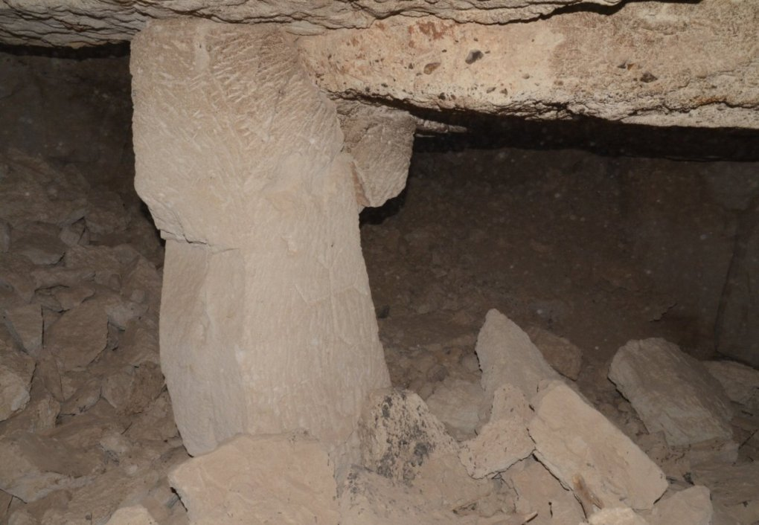
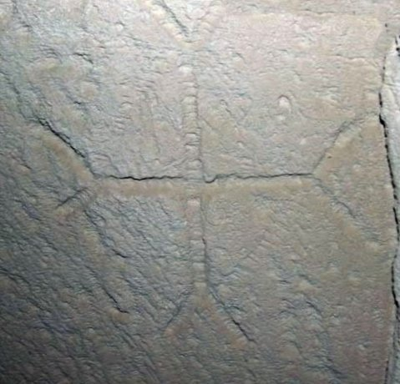
דוגמית בלבד משלל החרוטות המצויות על הקירות
תחילה צלב ביזנטי, ובהמשך דגמים לא ברורים

Slide 12
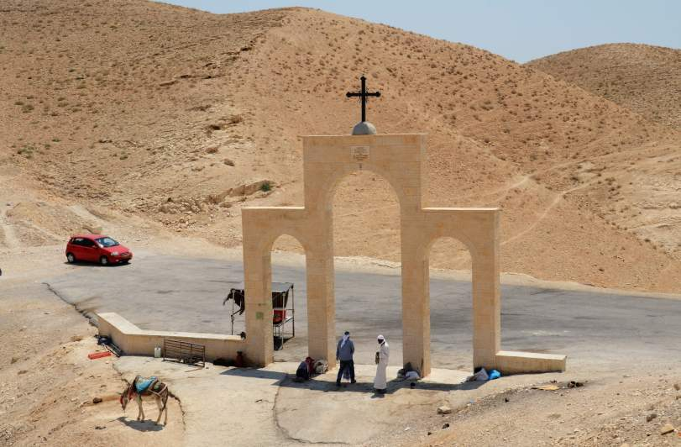
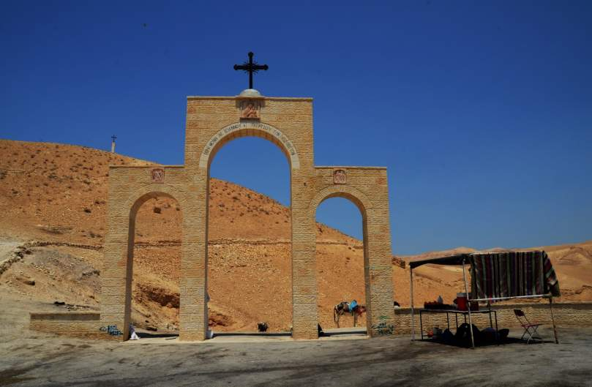
אנחנו במגרש החנייה (כאן מתחתנו) של נחל פרת, אליו ניתן להגיע בצורה מסודרת ומשולטת מכביש מס' 1 – ירושלים – יריחו, בדרך כלל ניצבת במקום "בסטה" עם שתייה ו"מזכרות", וגם חמורים מאוכפים למתקשים בהליכה. כפי שניתן לראות מגיע הנה כביש מסודר אשר גם ממשיך הלאה אל המנזר, אולם הוא נפתח רק לתושבי המנזר, המטיילים מוזמנים להשתמש בשביל ההליכה המסודר שיוצא מכאן, מגיע למשטח תצפית אל
המנזר, וממשיך הלאה אל המעיינות, אותם נראה בהמשך.
כבר במצגת הראשונה הראיתי את חלקו המזרחי של ואדי קלט (נחל פרת) הכולל את גני הורדוס וכד', עכשיו – כשאנו מרחיבים את מעגל הסקירות, אני חוזר לנחל כדי לסקר אותו לכל אורכו (כ 30 ק"מ מהנביעה עד החבירה לאפיק הירדן) ולספר שבנחל זה נובעים שלושה מעיינות שופעי מים לרוב, נציץ אליהם הצצות חפוזות בלבד.
בין אם החלטנו ללכת למעיין או להסתפק בתצפית על מנזר סנט ג'ורג הנהדר, עלינו להתקדם קצת (רגלית) ולהגיע (בקלות) לנקודת התצפית, ממנה מבט יפה על הנחל עצמו ועל המנזר שבגה שמנגד.

Slide 13
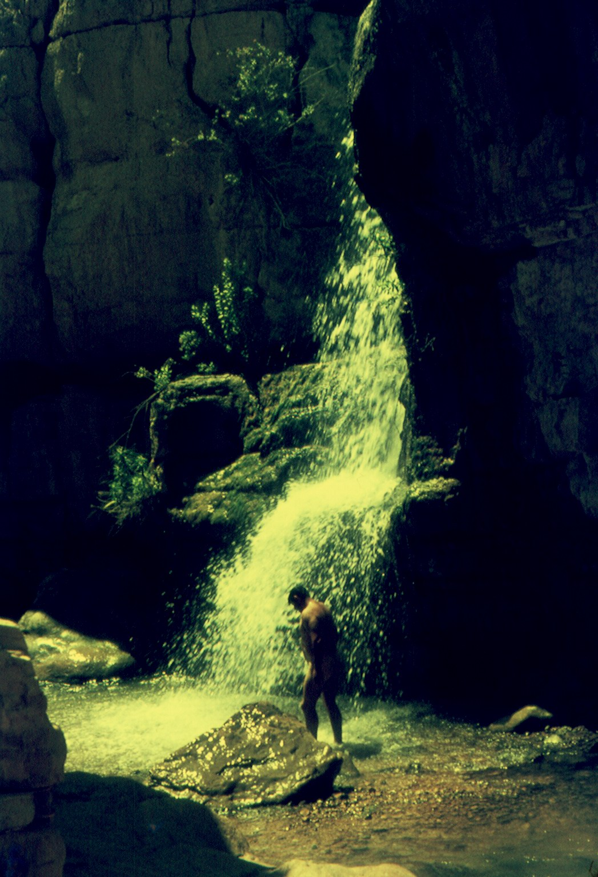
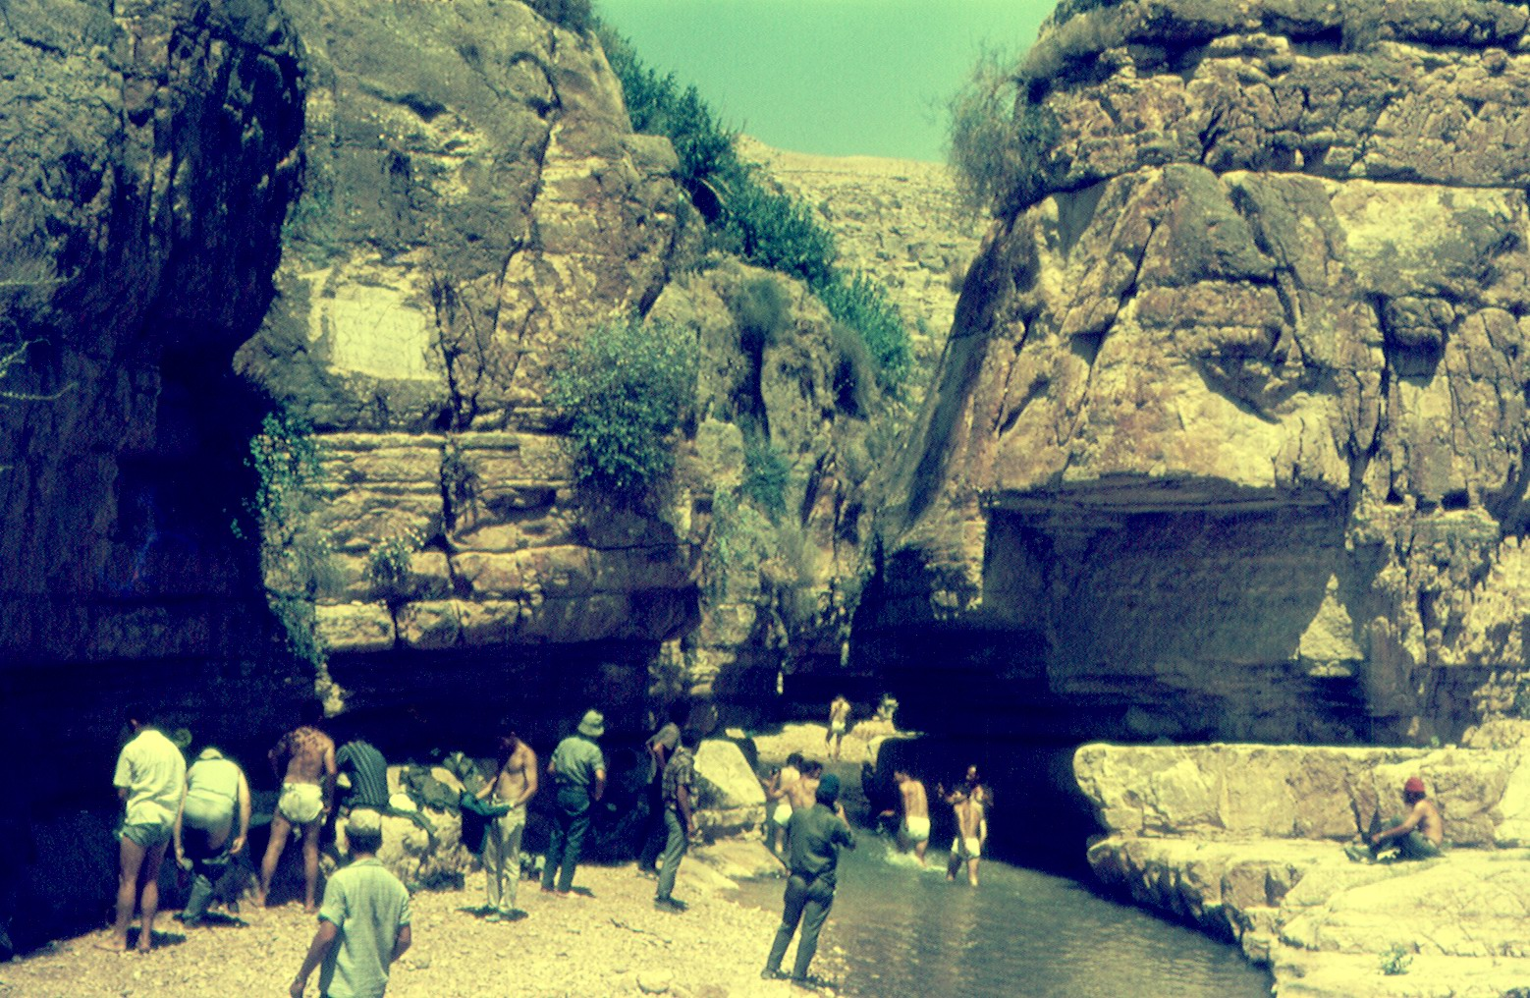
המעיין המזרחי ביותר, אליו ניתן להגיע ברגל ממגרש החנייה בו אנו חונים הוא עין קלט,
ובו ניתן להיכנס אל מתחת למפל נחמד או להשתכשך ב"בריכה" רדודה.

Slide 14
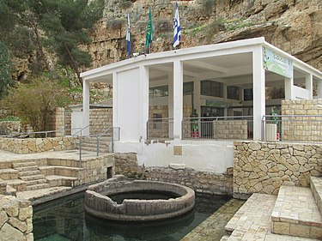
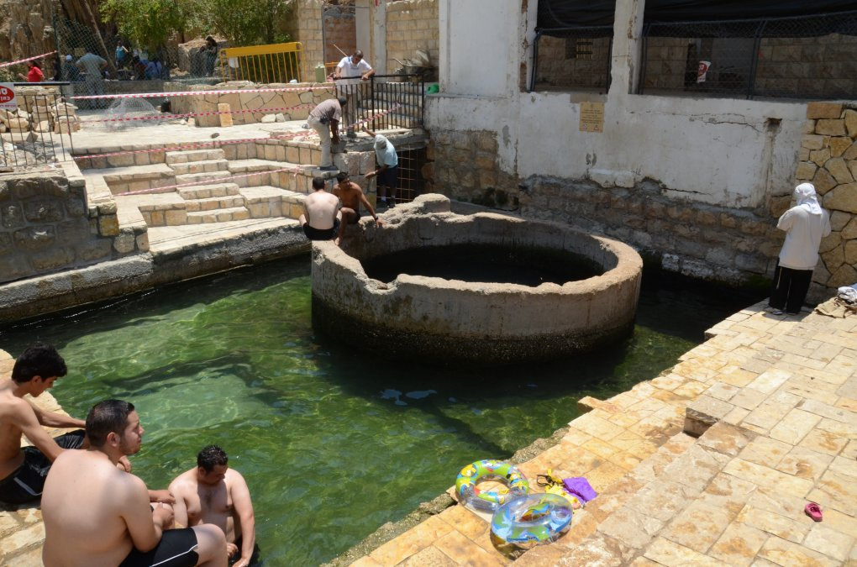
המעיין האמצעי הוא עין מבוע, ושמו מרמז על כך שנביעתו אינה רציפה אלא מתנהלת
לסרוגין, כשהבריכה העגולה שבמרכז מתמלאת ומתרוקנת מדי כמה זמן עקב המבנה המיוחד של מקור הנביעה. יש לאתר כביש גישה, אך לא תמיד הוא פתוח לרכב עבור המטייל המזדמן, ויש לעשות את הדרך למעיין ברגל (העלייה חזרה תלולה למדי).

Slide 15
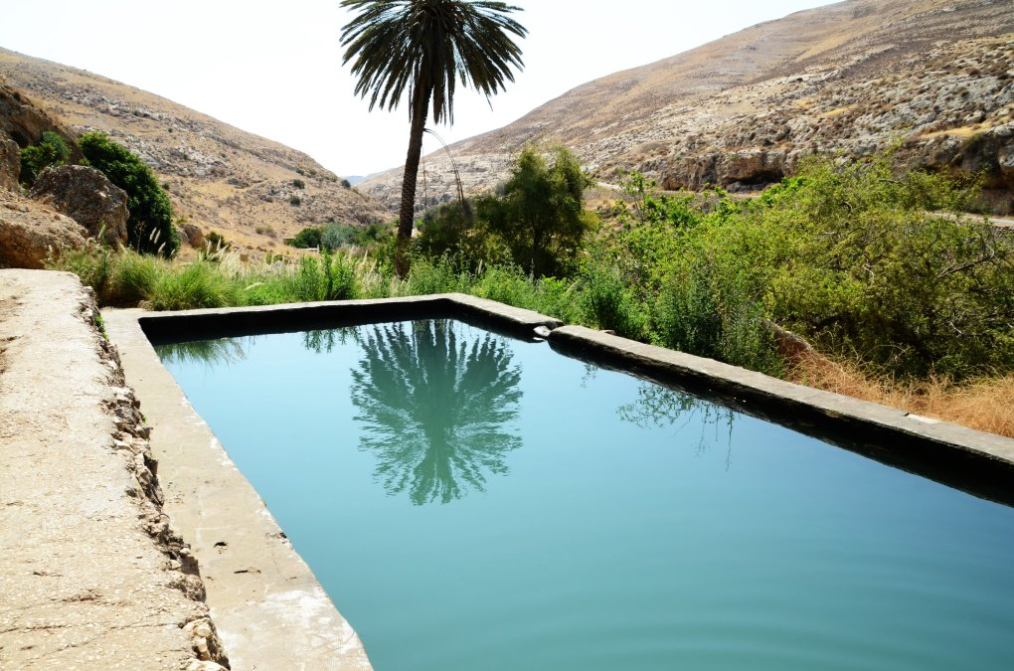
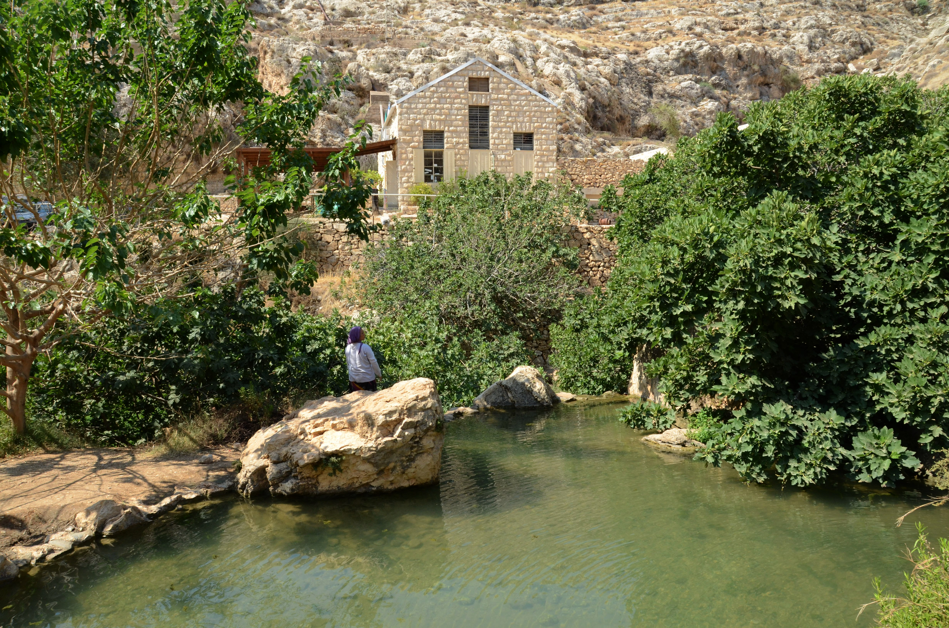
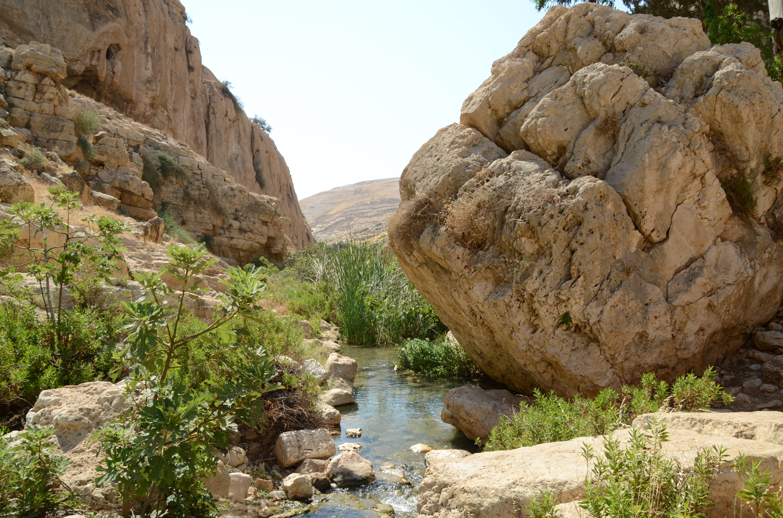
המעיין המערבי, והגדול מכולם – עין פרת, שימש כבר בתקופת המנדט הבריטי כמקור
מים למזרח ירושלים, (ובתמונה הבאה – מבנה המשאבות) וכיום זוהי שמורת טבע (והכניסה בתשלום) יפהפיה עם בריכת שחייה ואביזרי פיקניק מסודרים, כשהגישה אליה היא בכביש סלול (אך צר ומפותל) מכיוון ירושלים (מאזור גבעת זאב ומחסום חיזמא).

Slide 16
תם החלק השלישי של פרוייקט יריחו (והראשון ל"יריחו וסביבותיה"), בו כללנו כמה מן האתרים הנמצאים בסביבות יריחו, אך לא במרחק רב ממנה, גם המצגת הבאה תציג אתרים דומים ותרחיב עוד קצת את יריעת יריחו.
צילום ועריכה – יגאל מורג
Morag-i@013.net
למעבר לחלק הרביעי (והאחרון)
הקליקו כאן

